Slide 1
OPTIMISEZ LA GESTION DES DONNEES D’UNE BOUTIQUE AVEC R OU PYTHON.
SOUTENANCE DU PROJET5 DU PARCOURS DATA ANALYST CHEZ OPENCLASSROOMS.

Slide 2
MA MISSION EN TROIS POINTS.
I- RAPPROCHER DEUX EXPORTS:
UN EXPORT DE L’ERP: Références produit, Prix de vente, Etat du stock.
UN EXPORT D’UNE TABLE DE L’OUTIL CSM: Information des produits vendus en ligne (nom, description, nombre de ventes,…), impossible de faire l’analyse de l’évolution des ventes dans le temps.
Tableau Excel de Sylvie qui établit le lien entre la référence du produit dans l’ERP (product_id) et la référence du même produit dans la base de la boutique en ligne (SKU).
II- DETERMINER LE CHIFFRE D’AFFAIRES (CA):
CA par produit.
Total CA réalisé en ligne.
III- ANALYSER LA VARIABLE PRIX:
Détecter d’éventuelles valeurs aberrantes;
Les lister;
Faire une représentation graphique pour plus de lisibilité.

Slide 3
I- RAPPROCHER DEUX EXPORTS:
I-1 DONNEES:
I-2
FICHIERS | Nombre de Lignes | Nombre de Colonnes | Types de données | Valeurs Manquantes
erp | 825 | 5 | float64(1) Int64(3) Object(1) | NON
web | 1513 | 28 | Datetime64[ns](4) float64(10) Int64(3) Object(11) | OUI
liaison | 825 | 2 | Int64(1) Object(1) | OUI

Slide 4
Partant du fichier liaison, il apparaît que id_web est identique à sku du fichier web.
Renommer la colonne sku dans le fichier web.
web = web.rename(columns = {'sku': 'id_web’})
I-2 NETTOYAGE ET TRAITEMENT DES DONNEES.
Supprimer toutes les lignes où id_web est valeur manquante et toutes les lignes ayant des valeurs manquantes et sans lien avec id_web (guid).
Le fichier web débarrassé des valeurs manquantes se présente ainsi qu’il suit:
web = web[~(web.id_web.isna() & web.guid.isna())] | Valeurs Manquantes : 83
FICHIERS | Nombre de Lignes | Nombre de Colonnes | Types de données | Valeurs Manquantes
web | 1430 | 28 | Datetime64[ns](4) float64(10) Int64(3) Object(11) | NON

Slide 5
Remarque: Pour chaque produit, il y a une ligne qui correspond à sa description et une autre ligne pour son image/jpeg.
Vérifions que id_web peut être utilisée comme index unique, →les trois valeurs suivantes doivent être identiques (unicité de la clé primaire):
Créons un tableau appelé image de deux colonnes (id_web, image) et ayant des lignes ne contenant que des attachements (post_type).
Expressions | valeurs
print(web[~web.id_web.isna()]['post_mime_type'].count()) | 714
print(web['post_mime_type'].count()) | 714
print(len(web[web.post_mime_type == 'image/jpeg']['id_web'].unique())) | 714

Slide 6
Tableau image: 714 rows x 2 columns
 | id_web | image
799 | 15298 | https://www.bottle-neck.fr/wp-content/uploads/...
800 | 15296 | https://www.bottle-neck.fr/wp-content/uploads/...
801 | 15300 | https://www.bottle-neck.fr/wp-content/uploads/...
802 | 19814 | https://www.bottle-neck.fr/wp-content/uploads/...
803 | 19815 | https://www.bottle-neck.fr/wp-content/uploads/...
... | ... | ...
1508 | 16135 | https://www.bottle-neck.fr/wp-content/uploads/...
1509 | 15891 | https://www.bottle-neck.fr/wp-content/uploads/...
1510 | 15887 | https://www.bottle-neck.fr/wp-content/uploads/...
1511 | 13127-1 | https://www.bottle-neck.fr/wp-content/uploads/...
1512 | 16230 | https://www.bottle-neck.fr/wp-content/uploads/...

Slide 7
Supprimons les doublons, →supprimer toutes les lignes avec attachements du tableau initial.
Le fichier web débarrassé des valeurs manquantes et des doublons se présente ainsi qu’il suit.
Jointure Gauche des fichiers image et web.
web = web[~(web.post_mime_type == 'image/jpeg')] | Doublons = 714
Fichier | Nombre de lignes | Nombre de colonnes | Type de données | NaN | Doublons
Web | 716 | 28 | Datetime64[ns](4) float64(10) Int64(3) Object(11) | 0 | 0

Slide 8
Jointure gauche des fichiers web et erp.
web = web.merge(image, on ='id_web', how = 'left')
Fichier | Nombre de lignes | Nombre de colonnes | Type de données
web | 716 | 29 | Datetime64[ns](4) float64(10) Int64(3) Object(12)
J_erp_web = pd.merge(web, erp, how = 'left', on = 'product_id')
Fichier | Nombre de lignes | Nombre de colonnes | Type de données
J_erp_web | 716 | 34 | Datetime64[ns](4) float64(11) Int64(6) Object(13)

Slide 9
Supprimer les colonnes inutiles à l’étude afin de gagner en lisibilité.
Enregistrer le fichier final.
Fichier | Nombre de lignes | Nombre de colonnes | Type de données
J_erp_web | 716 | 21 | Datetime64[ns](4) float64(3) Int64(2) Object(12)

Slide 10
II-DETERMINER LE CHIFFRE D’AFFAIRES (CA)
1-DETERMINER LE CHIFFRE D’AFFAIRES (CA) PAR PRODUIT.
Ouvrir le fichier J_erp_web.
Vérifier que product_id peut être utiliser comme index unique, →les deux valeurs suivantes doivent être identiques (unicité de la clé primaire):
Le chiffre d’affaires par produit est:
Expressions | Valeurs
print(len(J_erp_web['product_id'].unique())) | 716
print(len(J_erp_web)) | 716

Slide 11
Pour affiner notre étude, nous affichons des CA non nuls par produit et dans l’ordre décroissant (voir notebook).
Voir graphique1.
J_erp_web['CA par produit'] = J_erp_web['total_sales'] * J_erp_web['price']
Fichier | Nombre de lignes | Nombre de colonnes | Types de données
J_erp_web | 716 | 22 | Datetime64[ns](4) float64(4) Int64(2) Object(12)

Slide 12
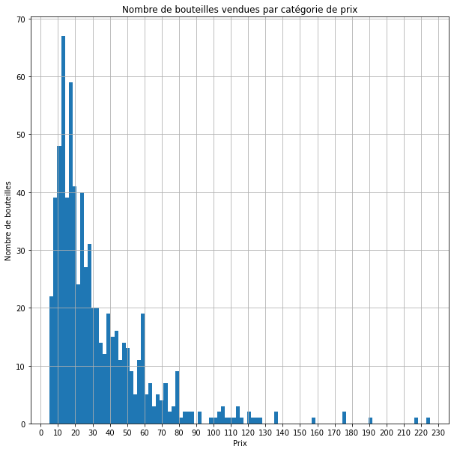

Slide 13
Total CA réalisé en ligne.
Expression | Valeur
CA_total = J_erp_web['CA par produit'].sum() | 70568,60€

Slide 14
III- ANALYSE LA VARIABLE PRIX.
Statistiques descriptives de la variable prix.
J_erp_web['price'].describe()
count 716.000000
mean 32.581145
std 27.842942
min 5.200000
25% 14.100000
50% 23.650000
75% 42.300000
max 225.000000
Name: price, dtype: float64

Slide 15
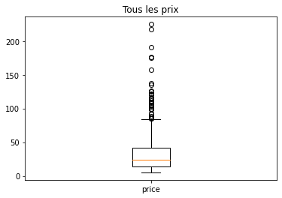
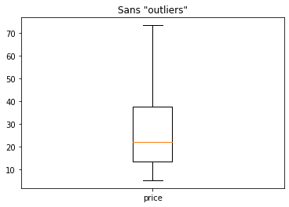
Détecter d’éventuelles valeurs aberrantes: 3 approches. 1- BOXPLOT ou BOITE A MOUSTACHES.

Slide 16
Les Potentielles valeurs aberrantes sont:
Nombre d'outliers potentiels détectés: 50
Outliers potentiels détectés:[80.0, 77.8, 100.0, 88.4, 77.4, 79.8, 83.0, 79.5, 225.0, 79.5, 126.5, 77.0, 85.6, 176.0, 108.5, 157.0, 104.0,
109.6, 76.8, 78.0, 102.3, 137.0, 78.0, 78.0, 78.0, 217.5, 105.0, 105.0, 112.0, 86.8, 84.7, 92.0, 83.7, 124.8, 175.0, 191.3, 93.0, 122.0,
114.0, 74.5, 74.8, 135.0, 105.6, 116.4, 115.0, 121.0, 99.0, 115.0, 121.0, 78.0]

Slide 17
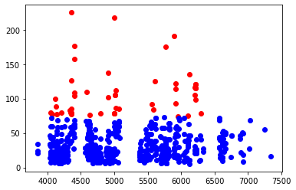
REPRESENTATION GRAPHIQUE DES POTENTIELS OUTLIERS PAR RAPPORT AU PRIX DE REFERENCE: 74,5.

Slide 18
2) Z-SCORE.
NOUS CALCULONS ICI LE SCORE Z DE CHAQUE VALEUR DANS L'ECHANTILLON,
PAR RAPPORT A LA MOYENNE ET A L'ECART-TYPE DE L'ECHANTILLON, AFIN DE
DETECTER DES POTENTIELS OUTLIERS.
Nombre d'outliers potentiels détectés: 30
Outliers potentiels détectés:[100.0, 88.4, 225.0, 126.5, 176.0, 108.5,
157.0, 104.0, 109.6, 102.3, 137.0, 217.5, 105.0, 105.0, 112.0, 92.0,
124.8, 175.0, 191.3, 93.0, 122.0, 114.0, 135.0, 105.6, 116.4, 115.0,
121.0, 99.0, 115.0, 121.0]

Slide 19
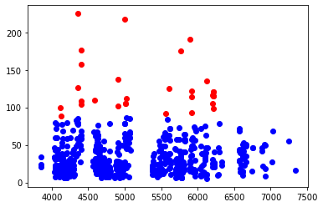
REPRESENTATION GRAPHIQUE DES POTENTIELS OUTLIERS PAR RAPPORT A LA VALEUR D'ACCEPTATION: 2.

Slide 20
3) L'ECART INTER QUARTILE (IQR)
Une valeur aberrante est un point de données qui se situe en dehors du modèle global d’une distribution.
Nombre d'outliers potentiels détectés: 33
Outliers potentiels détectés:[100.0, 88.4, 225.0, 126.5, 85.6, 176.0, 108.5, 157.0, 104.0, 109.6, 102.3, 137.0, 217.5, 105.0, 105.0, 112.0, 86.8, 84.7, 92.0, 124.8, 175.0, 191.3, 93.0, 122.0, 114.0, 135.0, 105.6, 116.4, 115.0, 121.0, 99.0, 115.0, 121.0]

Slide 21
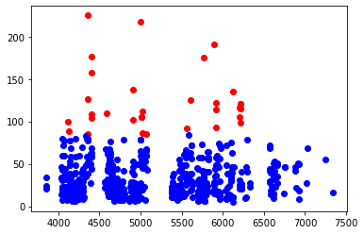
REPRESENTATION GRAPHIQUE DES POTENTIELS OUTLIERS PAR RAPPORT AUX MIN_VALUE ET MAX_VALUE.

Slide 22
Vérification DU TOP 10 DES PRIX ELEVES.
 | post_title | price
product_id
4352 | Champagne Egly-Ouriet Grand Cru MillÃ©simÃ© 2008 | 225.00
5001 | David Duband Charmes-Chambertin Grand Cru 2014 | 217.50
5892 | Coteaux Champenois Egly-Ouriet Ambonnay Rouge 2016 | 191.30
4402 | Cognac Frapin VIP XO | 176.00
5767 | Camille Giroud Clos de Vougeot 2016 | 175.00
4406 | Cognac Frapin ChÃ¢teau de Fontpinot 1989 20 Ans d'Age | 157.00
4904 | Domaine Des Croix Corton Charlemagne Grand Cru 2016 | 137.00
6126 | Champagne Gosset CÃ©lÃ©bris Vintage 2007 | 135.00
4355 | Champagne Egly-Ouriet Grand Cru Blanc de Noirs | 126.50
5612 | Domaine Weinbach Gewurztraminer Grand Cru Furstentum SGN 2010 1/2 | 124.80

Slide 23
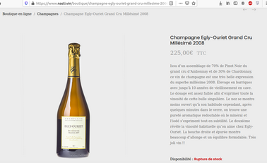
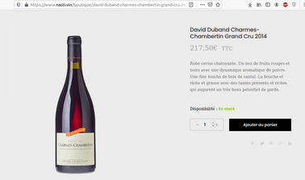
IMAGES DU TOP 5 DES PRIX ELEVES DES VINS VENDUS.

Slide 24
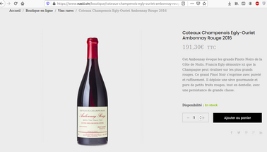
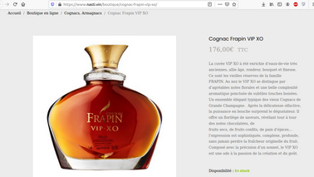

Slide 25
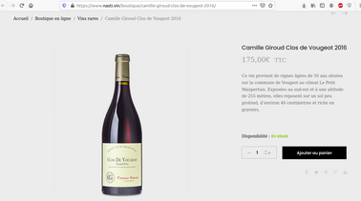

Slide 26
CONCLUSION
NOUS constatons que les vins les plus chers sont ceux de luxe. Le prix de ces vins nous semble juste.
D'où on peut conclure qu'il n'y a pas d'outliers dans notre base de données.
En général, les prix du vin défient la loi normale. Plus le vin est rare, plus il est cher, et vice versa. Par exemple, Champagne Egly-Ouriet Grand Cru Millésimé, produit en 2008, est rare grâce à son année de production.
Pour construire des bons boxplots qui n'afficheront des outliers, on va essayer de segmenter nos bouteilles de vins par rapport au prix.
Pour cela je vais utiliser la classification qui est utilisé dans le monde anglophone.

Slide 27
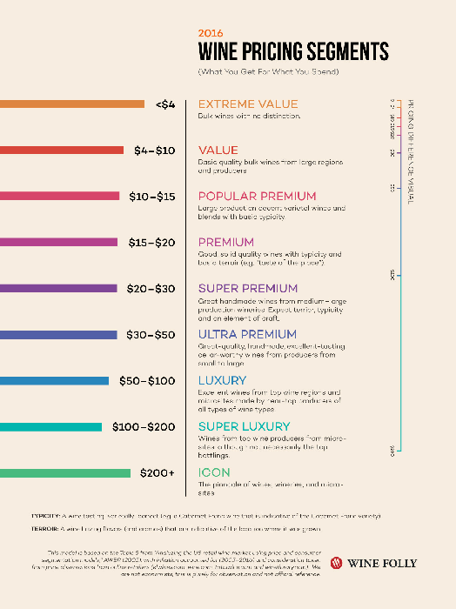
CLASSIFICATION DES VINS DU MONDE ANGLOPHONE.

Slide 28
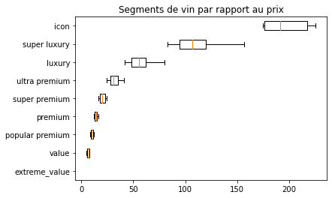
CONVERTISSONS LES $ en € ET CONSTRUISONS UN BOXPLOT PAR SEGMENT.

Slide 29
REMARQUES: MENTOR EVALUATEUR
Utiliser l’argument encoding de la fonction pandas.
BIEN METTRE EN AVANT LES RESULTATS DE L’ANALYSE.
DONNER UN TITRE A CHAQUE POWERPOINT.

